Slide 1




科研效率提升的数智化路径
——知网资源及CNKI AI工具的使用
同方知网数字科技有限公司
李潇
2026年11月

Slide 2
目录
1
知网概况及数据库资源介绍
2
文献检索方法与知网节分析
3
CNKI AI 助力科研工作全流程
CONTENTS
4
筑牢学术底线，坚守科研诚信

Slide 3
第一部分
知网概况及数据库资源介绍

Slide 4



知网简介
同方知网数字科技有限公司（简称“同方知网数科”）是同方股份有限公司的全资子公司，是数据要素与人工智能双轮驱动的知识服务及数字化解决方案提供商。公司于1995年创建于清华大学，2020年校企改革并入中核集团。“中国知网”品牌（CNKI，China National Knowledge Infrastructure），是国家知识基础设施的概念，CNKI工程是以实现全社会知识资源传播共享与增值利用为目标的信息化建设项目，提供了丰富的知识信息资源，有效的知识传播与数字化学习平台。

Slide 5
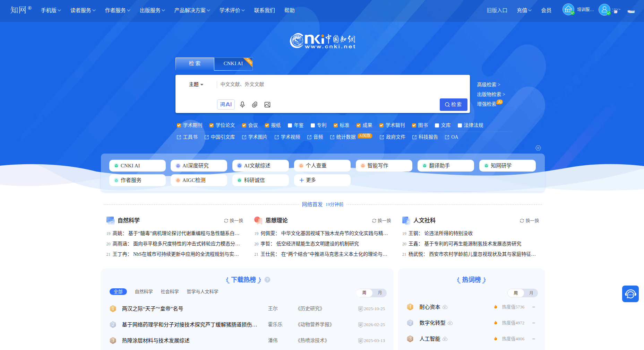

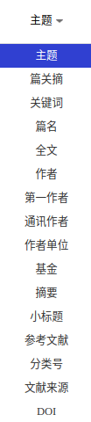
知网平台
www.cnki.net
传统检索/AI检索（CNKI AI）
检索字段
检索范围
网络首发：网络先见刊，先将论文以知网的网络形式出版，再出版纸质刊
下载热榜、热词榜
CNKI中国知网

Slide 6
知网资源
CNKI知识资源总库是以提供优质文献服务为宗旨，重点关注用户核心需求，全面整合学术期刊、博硕士学位论文、会议论文、报纸、年鉴、工具书、图书等系列源数据库资源，集基础文献保障体系、全面系统文献调研、查收查引、查全查新、文献评价、情报分析、可视化分析等价值于一体的超大型的中外文文献统一发现平台。
期刊文献、博硕士论文、会议、报纸
学术
事实
技术
年鉴、统计数据、评价数据
标准、专利、科技成果
外文
增值
Springer、Elsevier、EBSCO
翻译助手、工具书、知网词典
丰富的资源类型助力科研全过程

Slide 7






常用的文献信息分类
图书
[M]
期刊
[J]
专利
[P]
学位论文
[D]
会议文献
[C]
标准
[S]

Slide 8

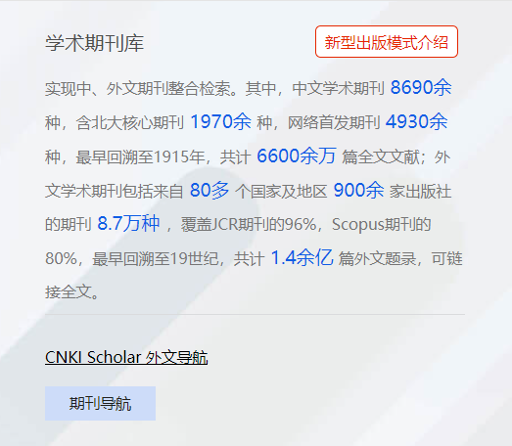
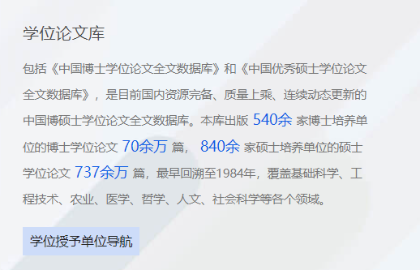
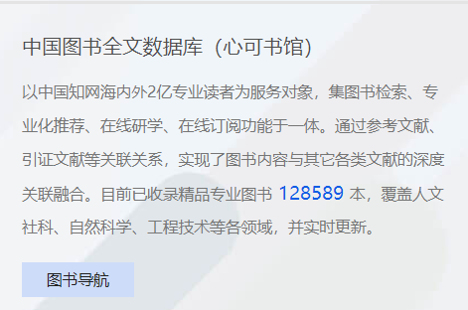
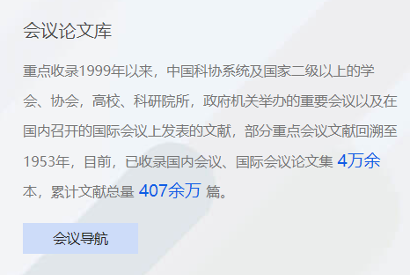
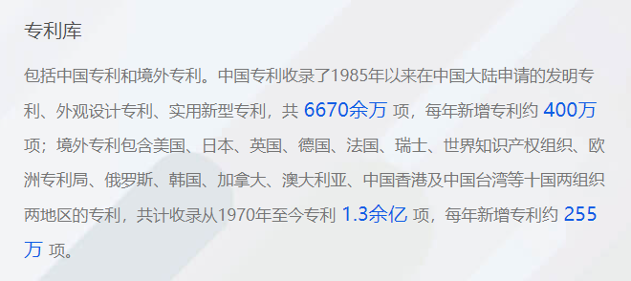
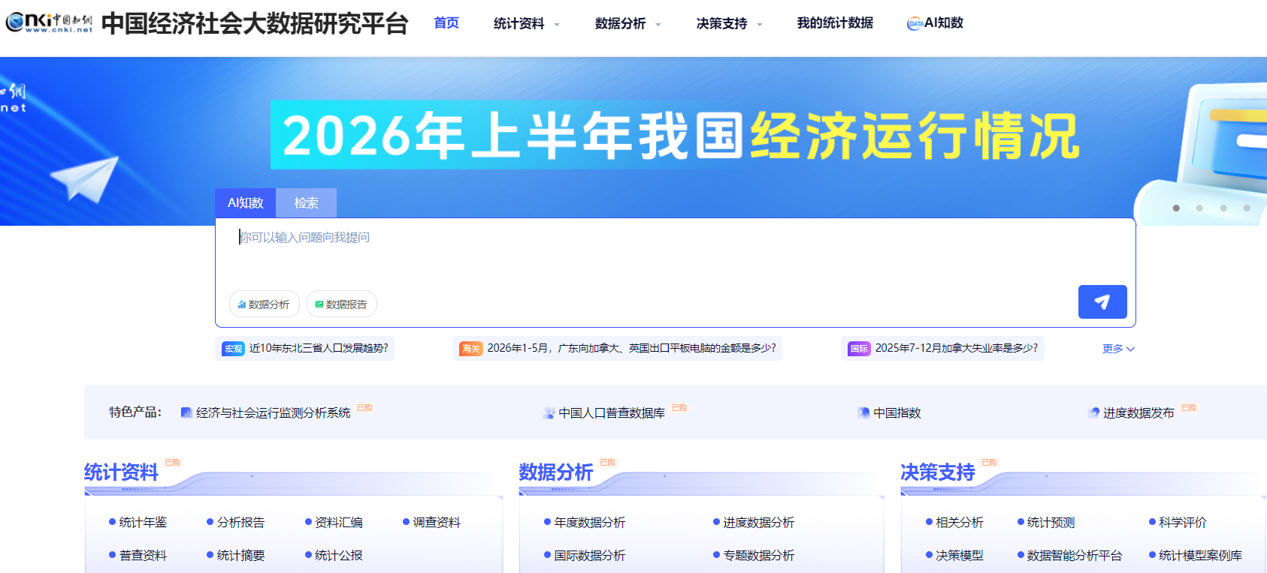

Slide 9
第二部分
文献检索方法与知网节分析

Slide 10
一框式检索
01
作者发文检索
高级检索
02
03
句子检索
出版物检索
04
05
文献检索方式

Slide 11
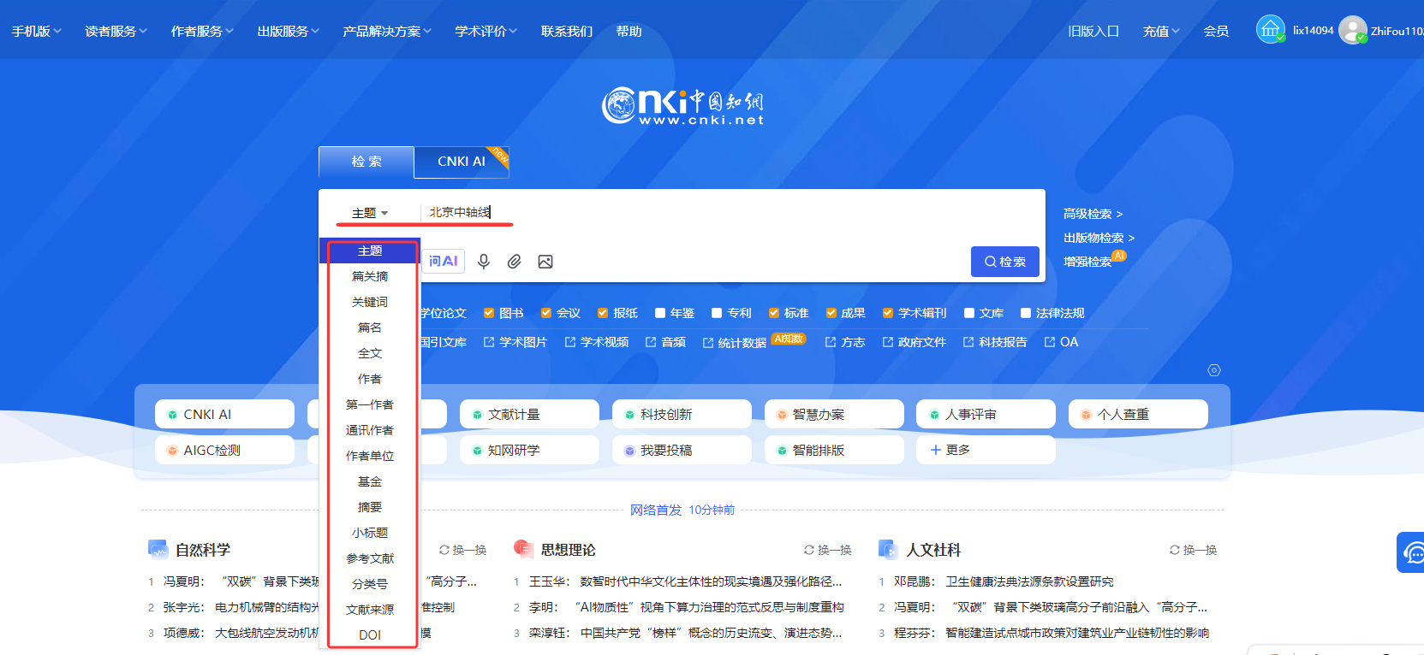
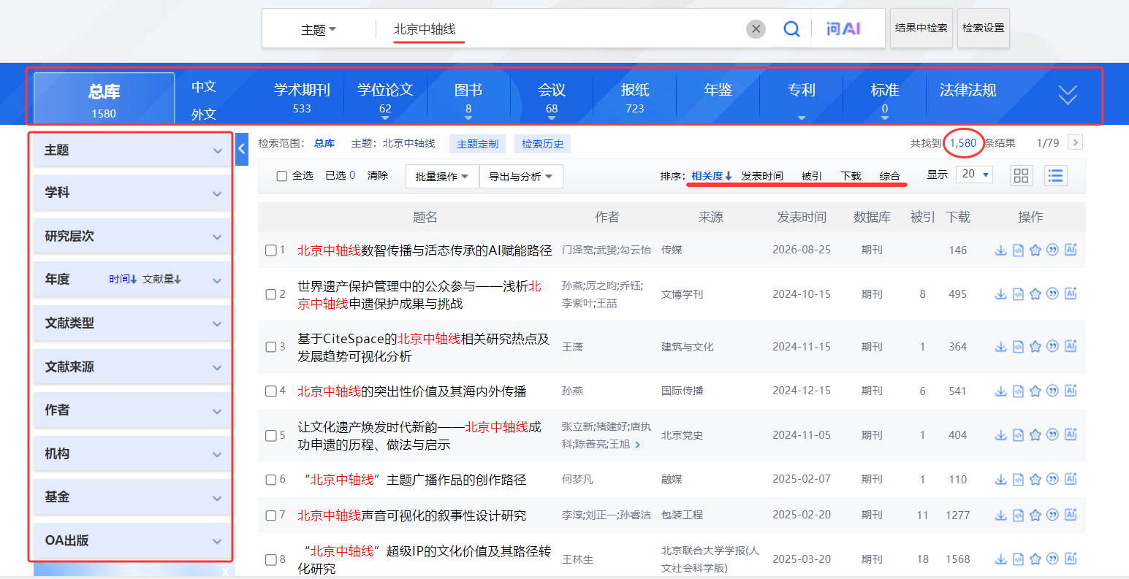
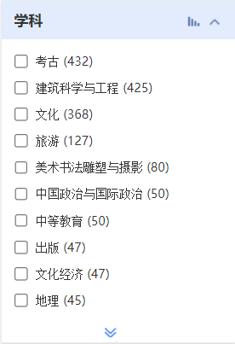
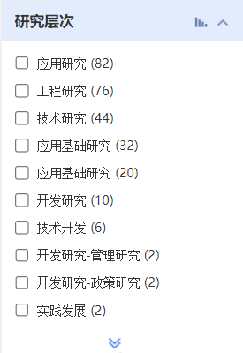
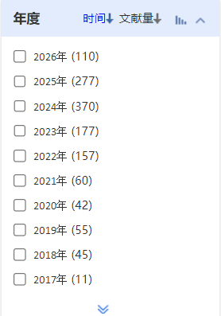
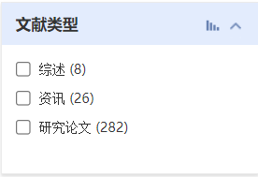
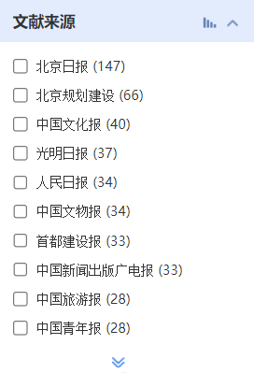
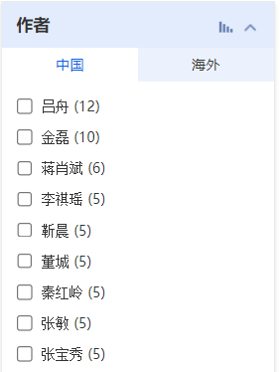
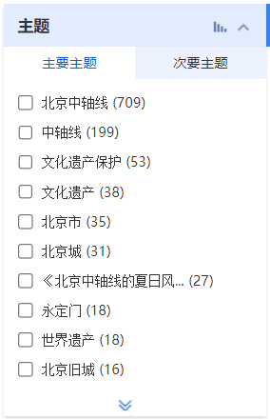
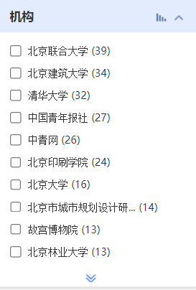
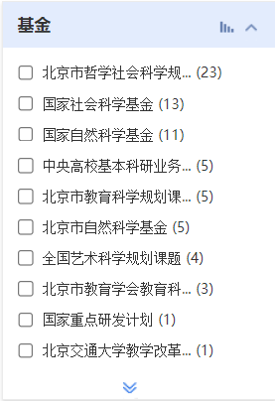
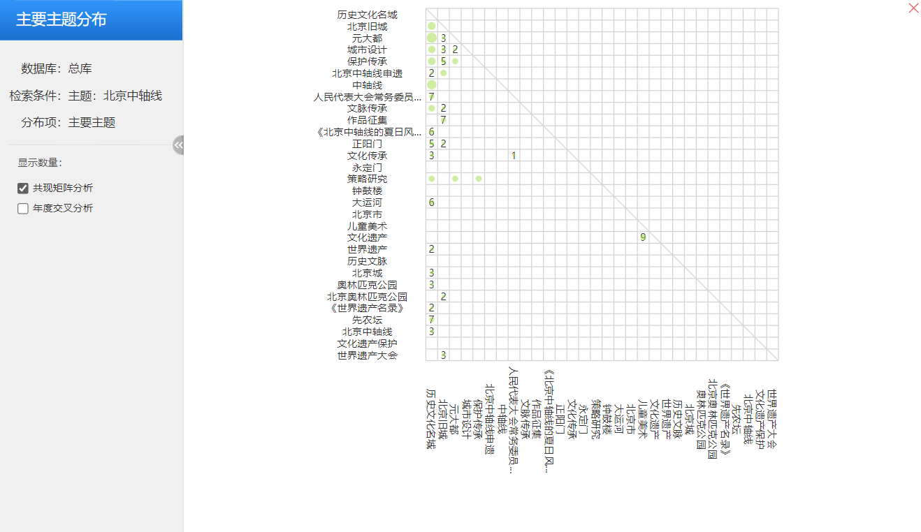
2.1.1检索方式：一框式检索
相关度：
与查询主题相关度最高的排在前面
发表时间：
正序：最新研究
倒序：最早研究
发现查询主题的研究发展历程
文献资源类型
排序方式
检索结果数
检索分组
被引/下载：
被引/下载量较高的，一定程度上代表大家都认可的，质量与可读性较高。
查准率排序：DOI>篇名>关键词>摘要>篇关摘>主题>全文
查全率排序：全文>主题>篇关摘>摘要>关键词>篇名>DOI

Slide 12
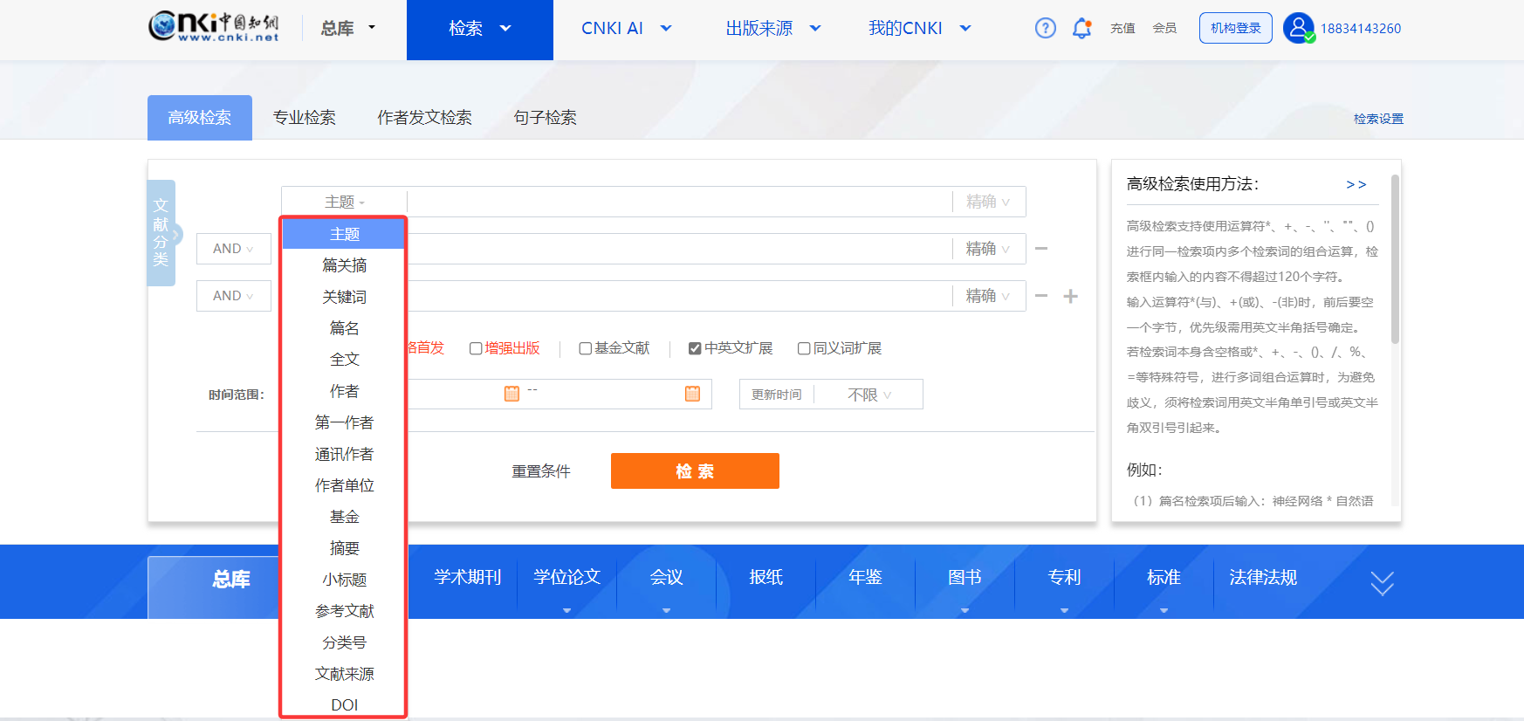
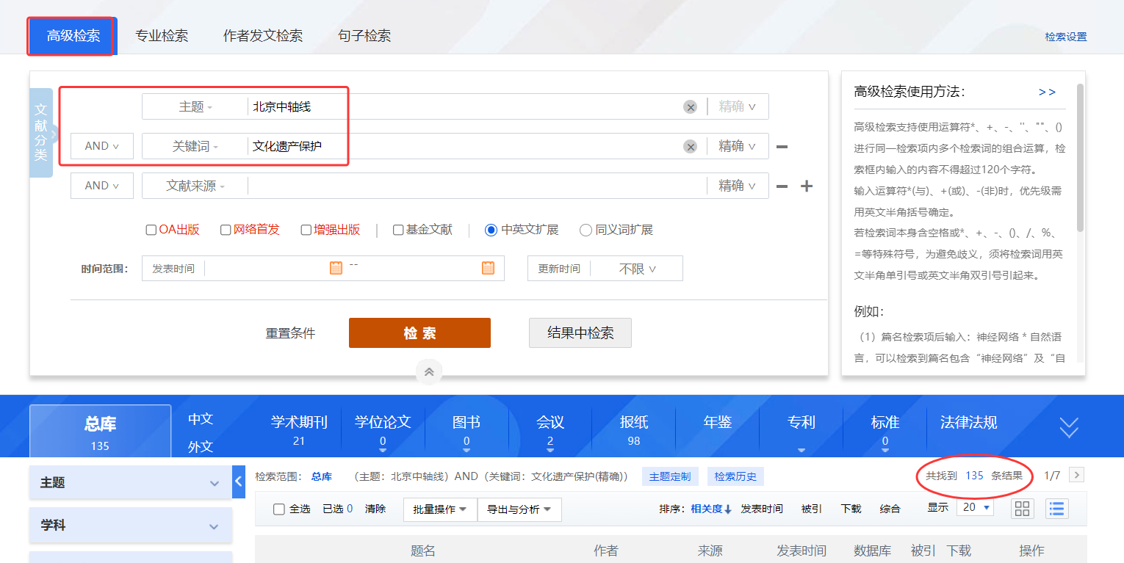
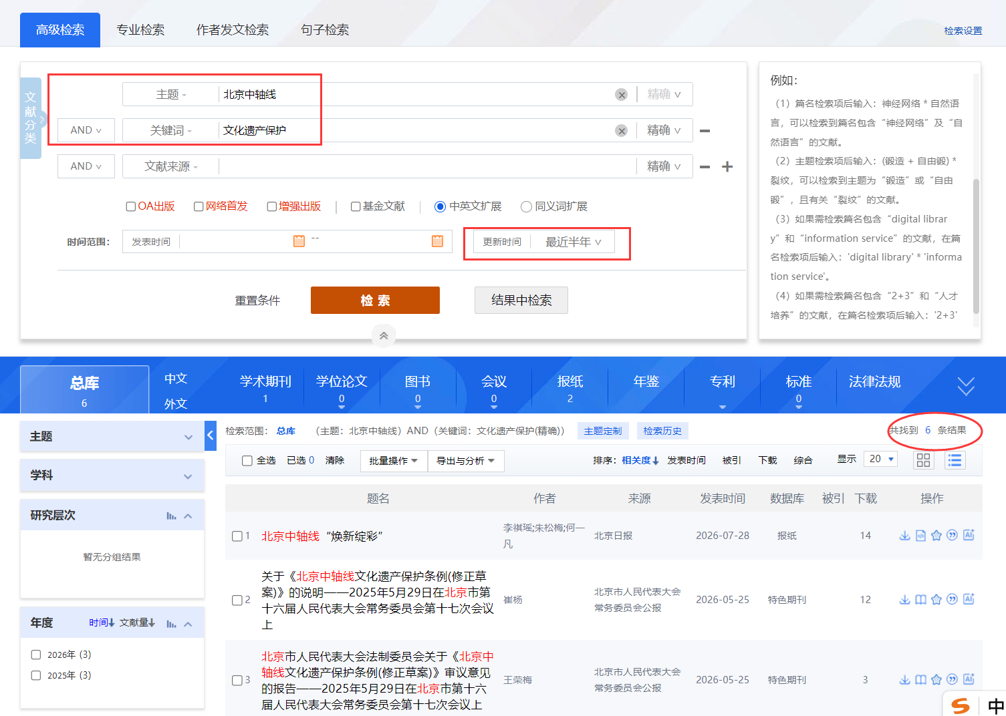
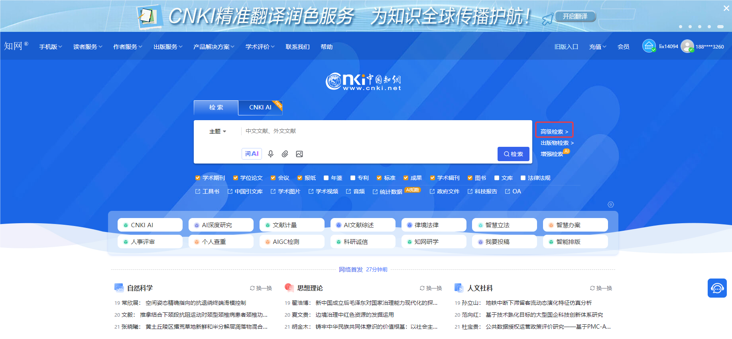
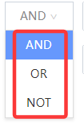
2.1.2检索方式：高级检索
高级检索：通过多个检索条件的逻辑匹配来实现精准定位。
三种逻辑关系：与、或、非
与一框式检索限制条件相同。

Slide 13
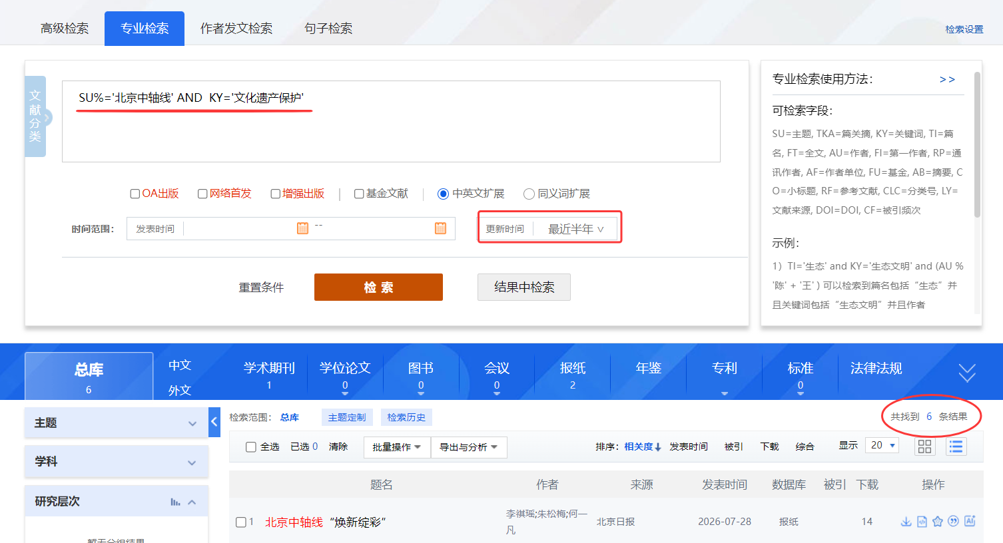
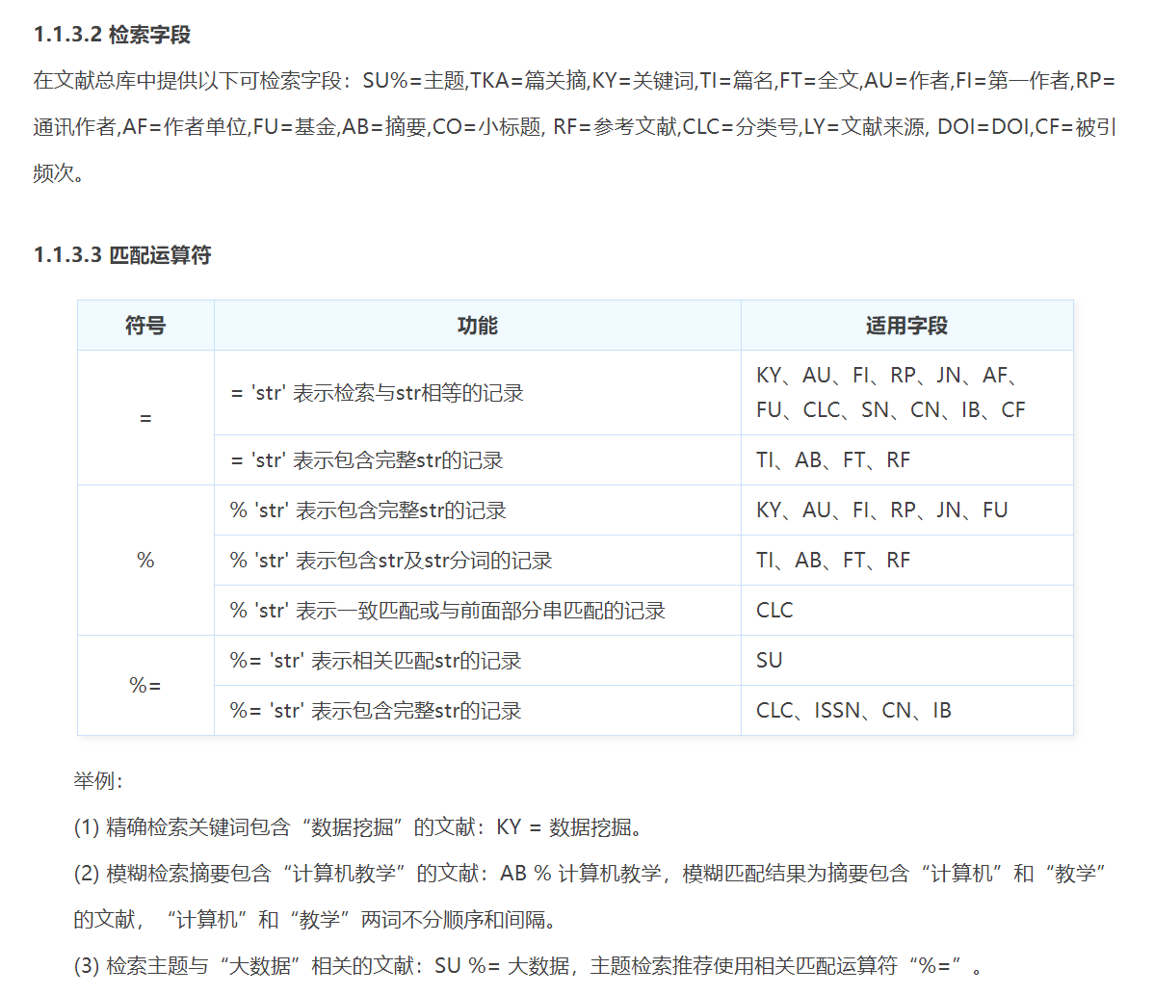
2.1.3检索方式：专业检索
专业检索：使用运算符和检索词构造检索式进行检索。点击空格，系统自动推送表达式。如SU%='北京中轴线' AND KY='文化遗产保护'

Slide 14
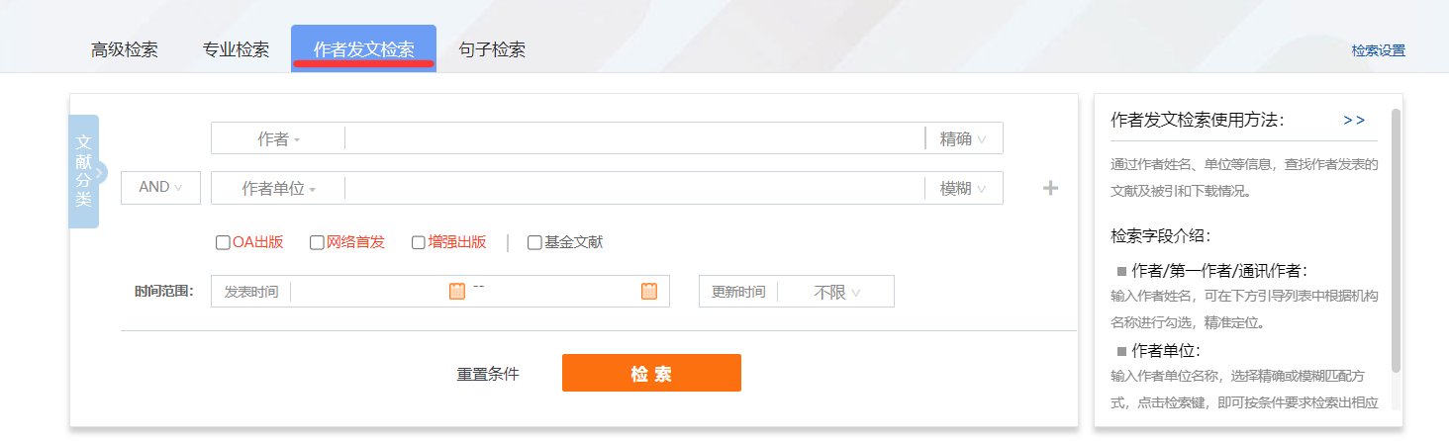
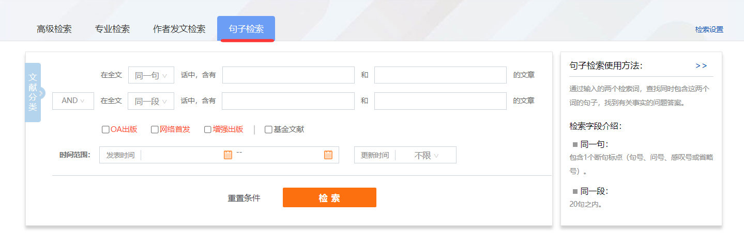
2.1.4检索方式：作者发文检索和句子检索
作者发文检索通过输入作者姓名及其单位信息，检索某作者发表的文献。
通过输入的两个检索词，查找同时包含这两个词的句子，找到有关事实的问题答案。

Slide 15
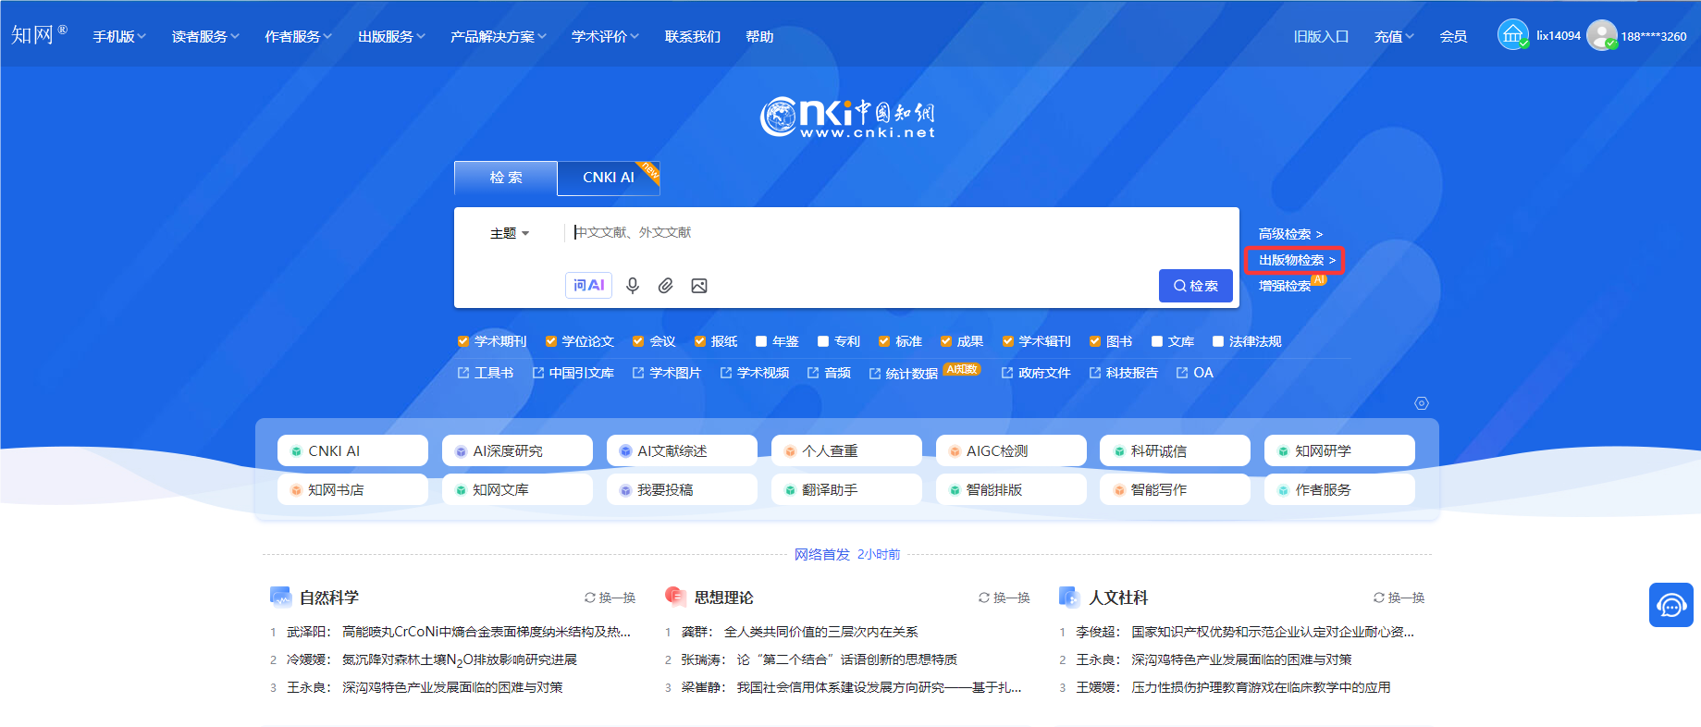
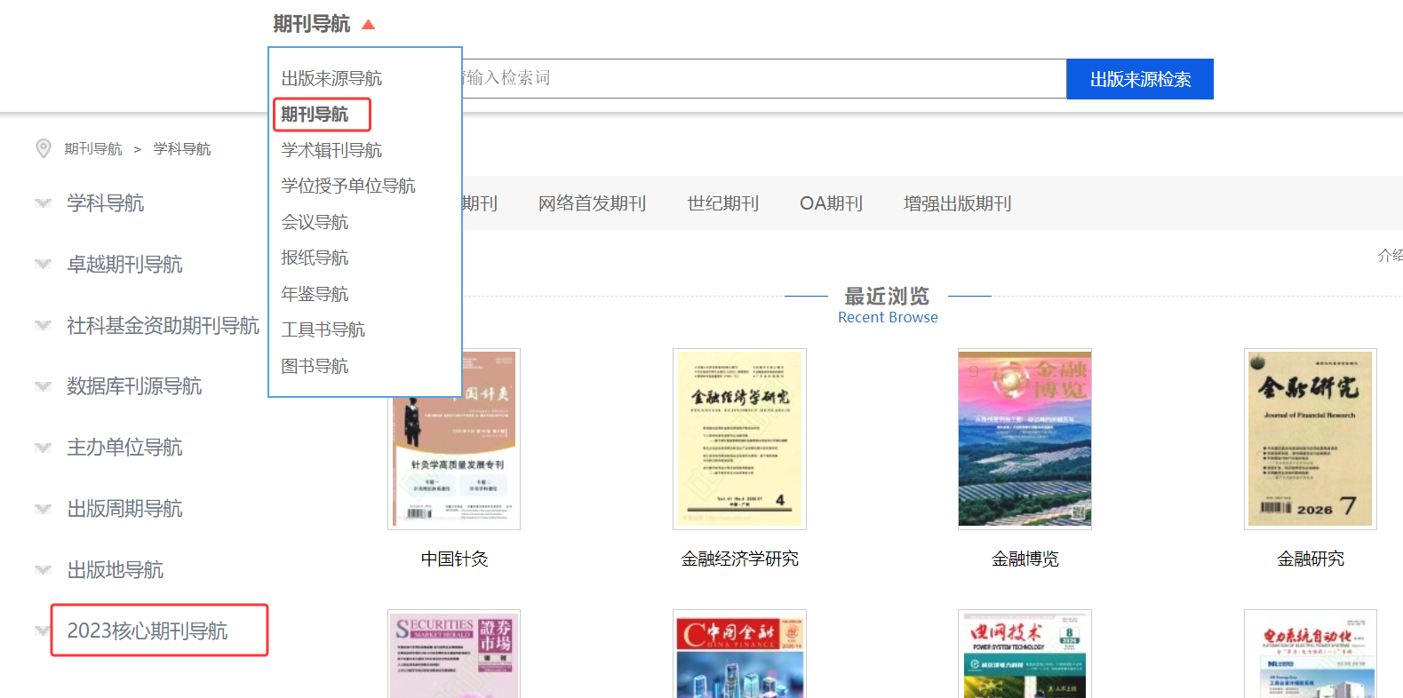
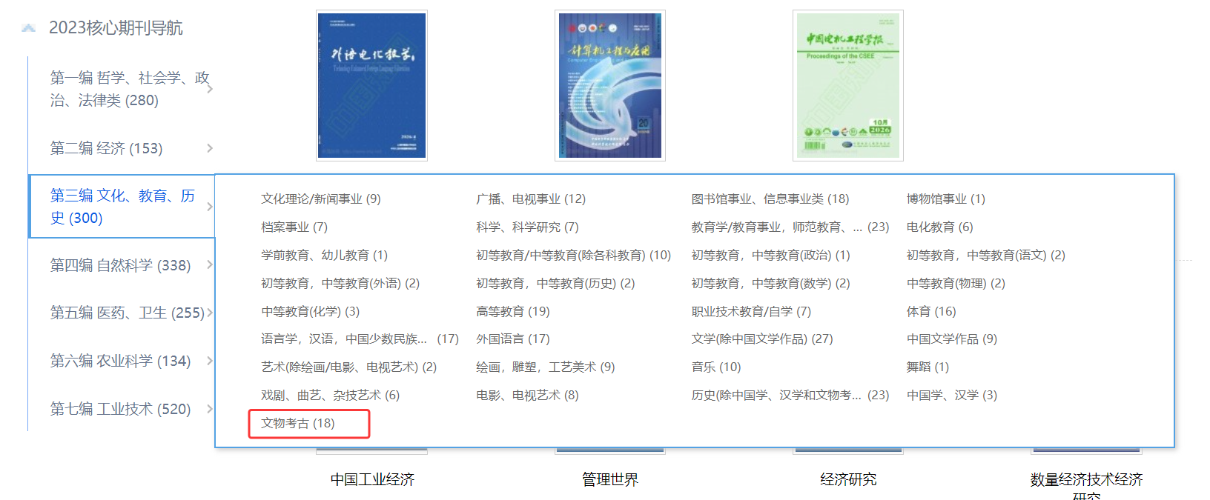
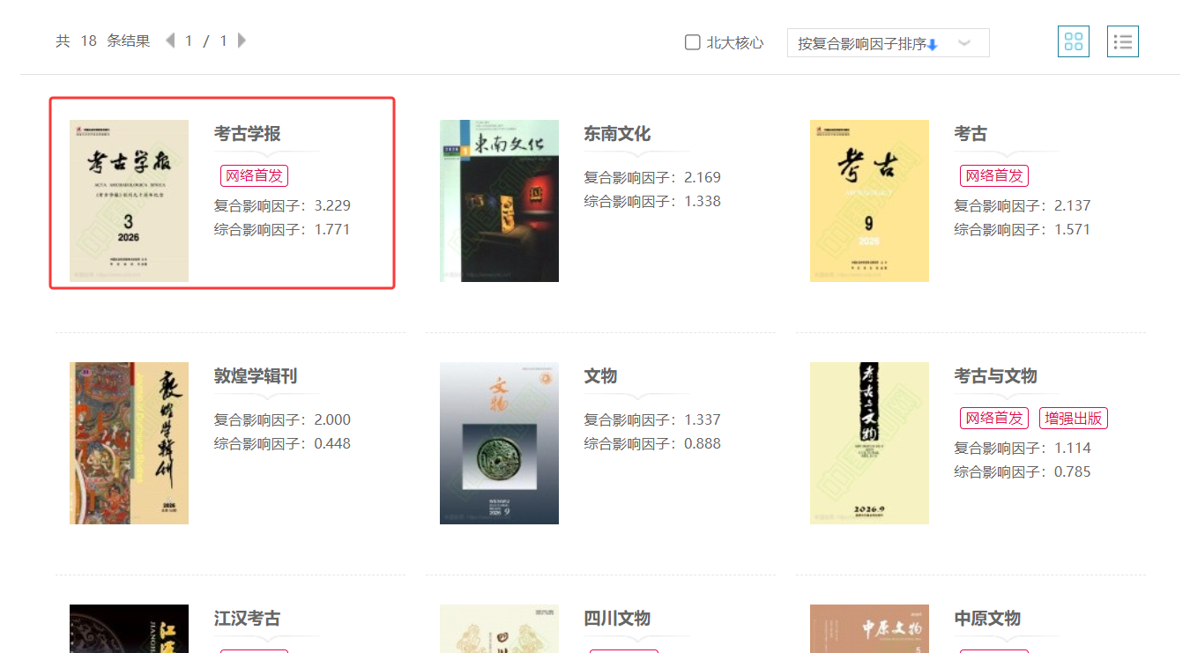
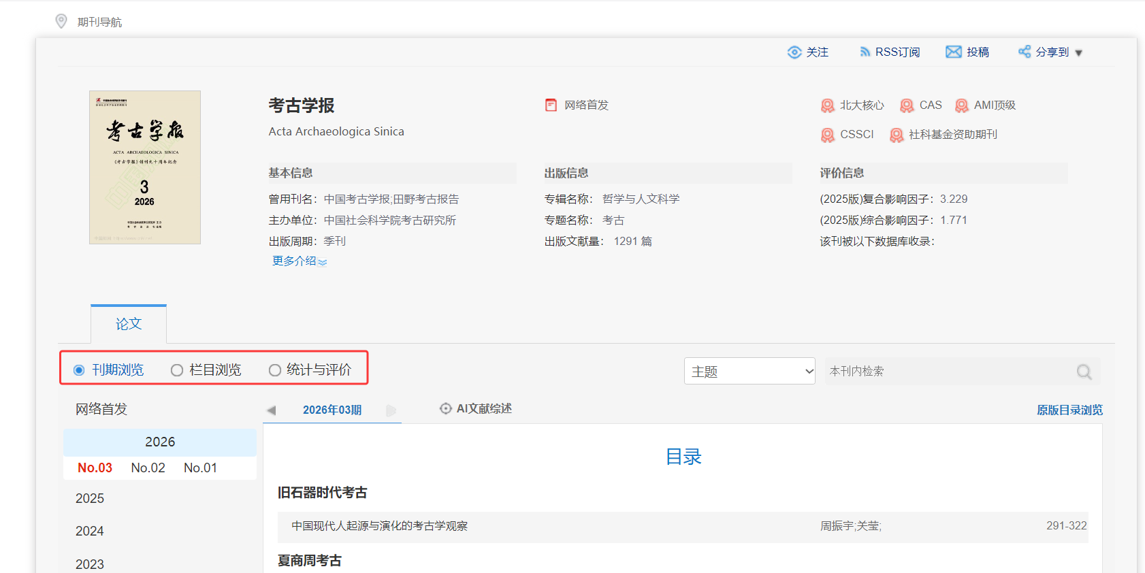
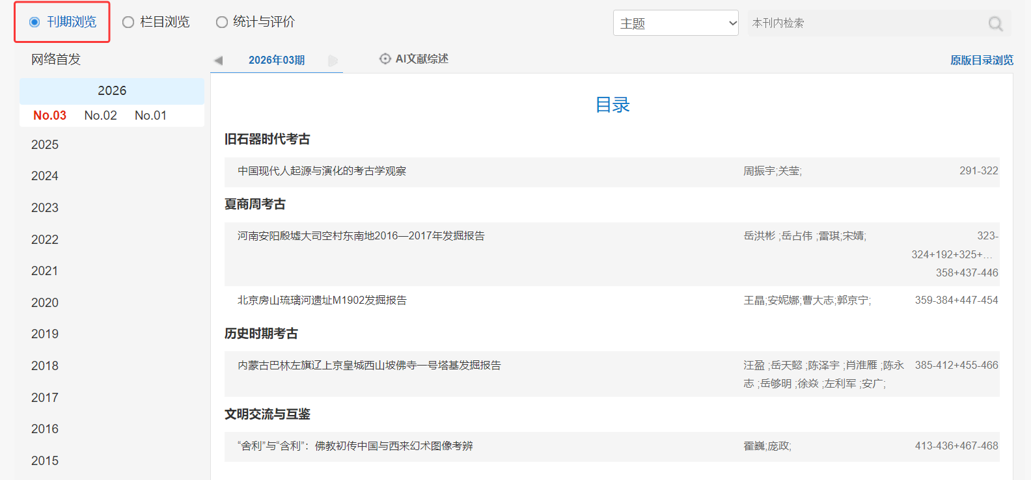
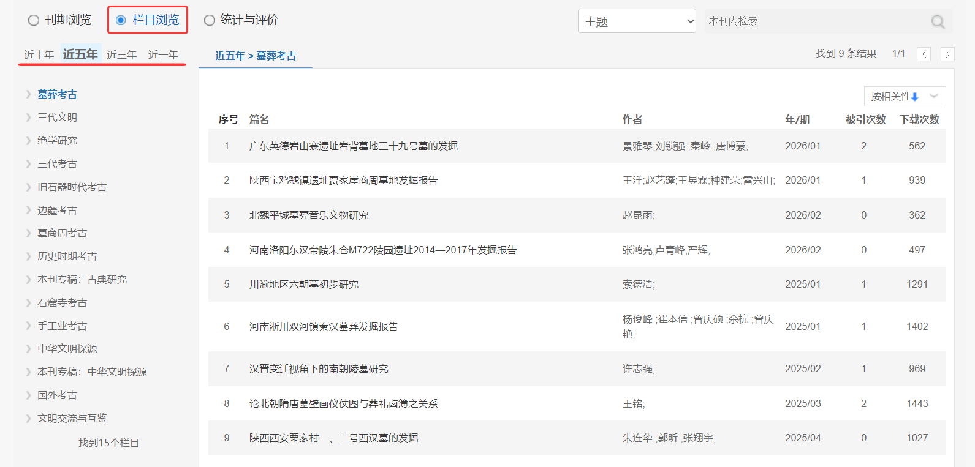
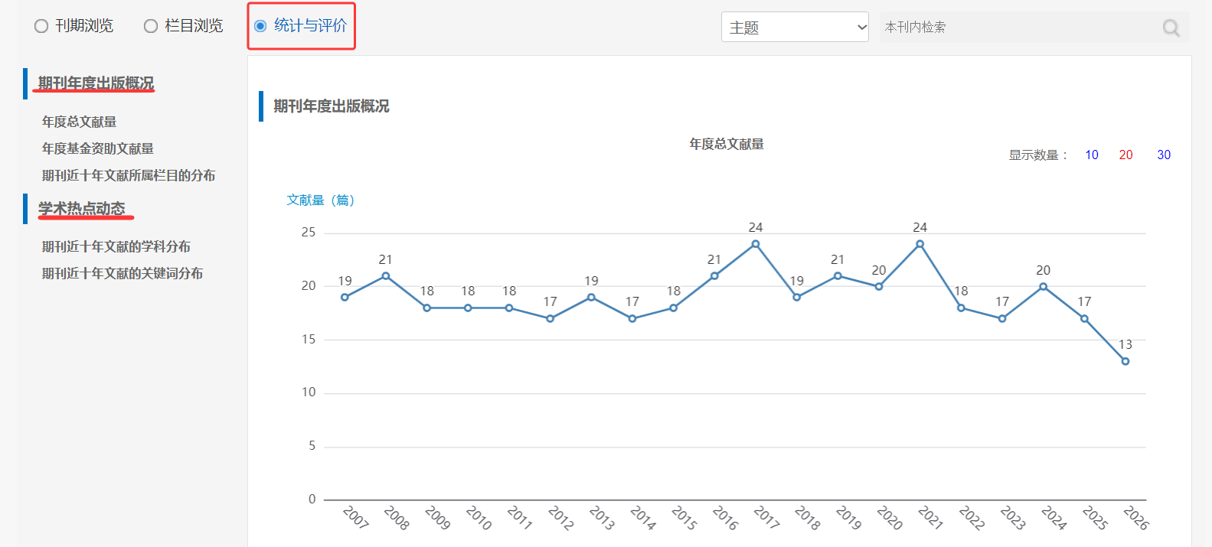
2.1.5检索方式：出版物检索

Slide 16
检索小结
一框式检索：简单快捷，查全；文献结果的查看，时间/被引/下载等的排序，主题/作者/来源的分布；
高级检索：通过逻辑关系精准定位文献；
出版物检索：可以查找核心期刊、查看期刊的影响因子等，以及近几年期刊文献的关键词分布，给我们关注点提供参考。

Slide 17
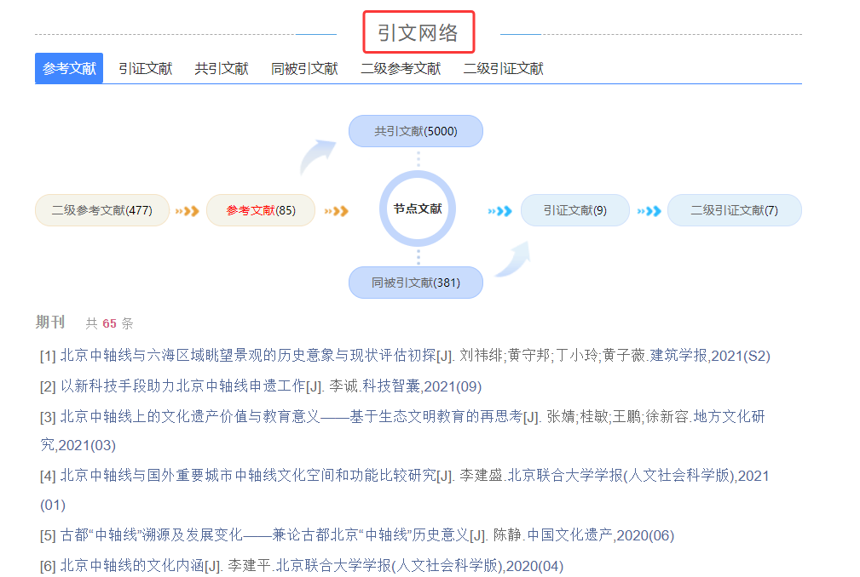
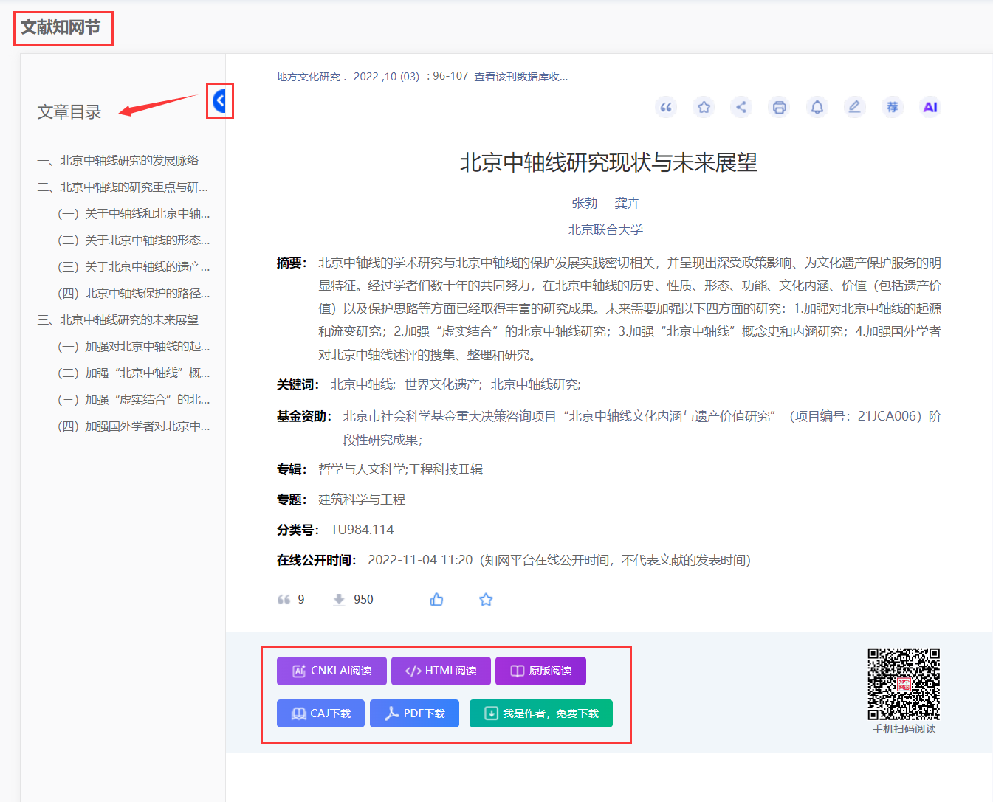
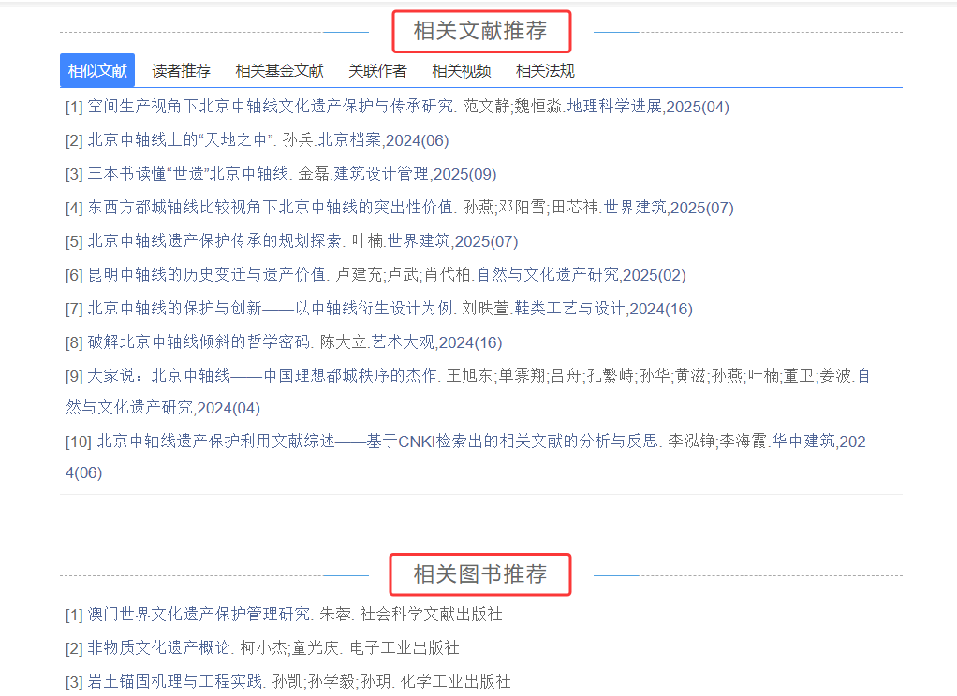
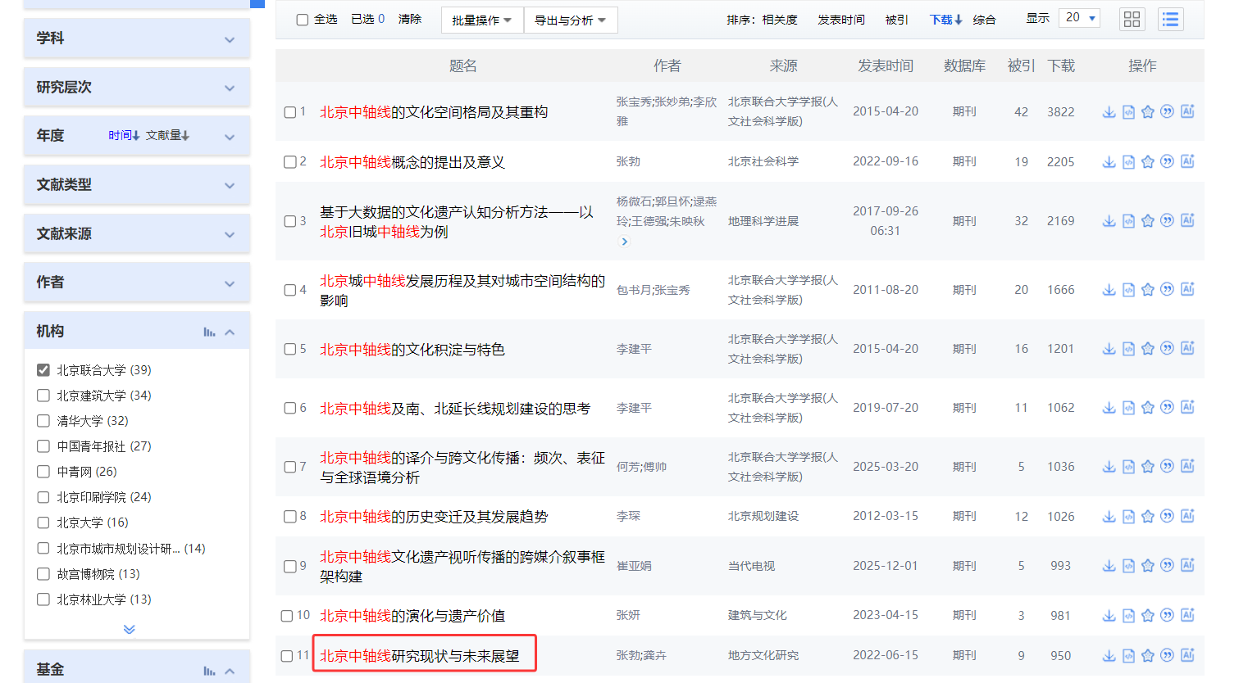
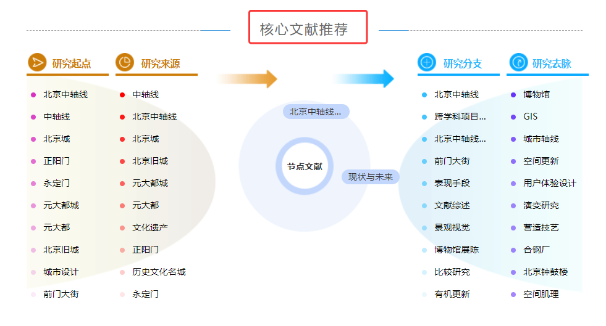
2.2.1知网节-文献知网节
可以追溯我们的研究背景和依据，为老师们查找文献背景节省大量时间。
可以发现研究的规律、进展和方向，为我们老师科研选题和实际应用提供参考。

Slide 18
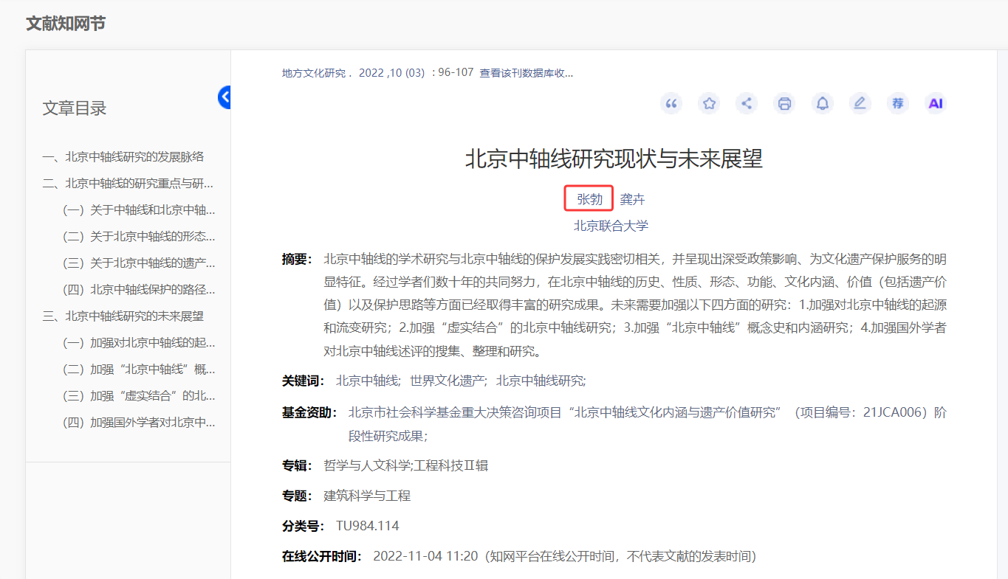
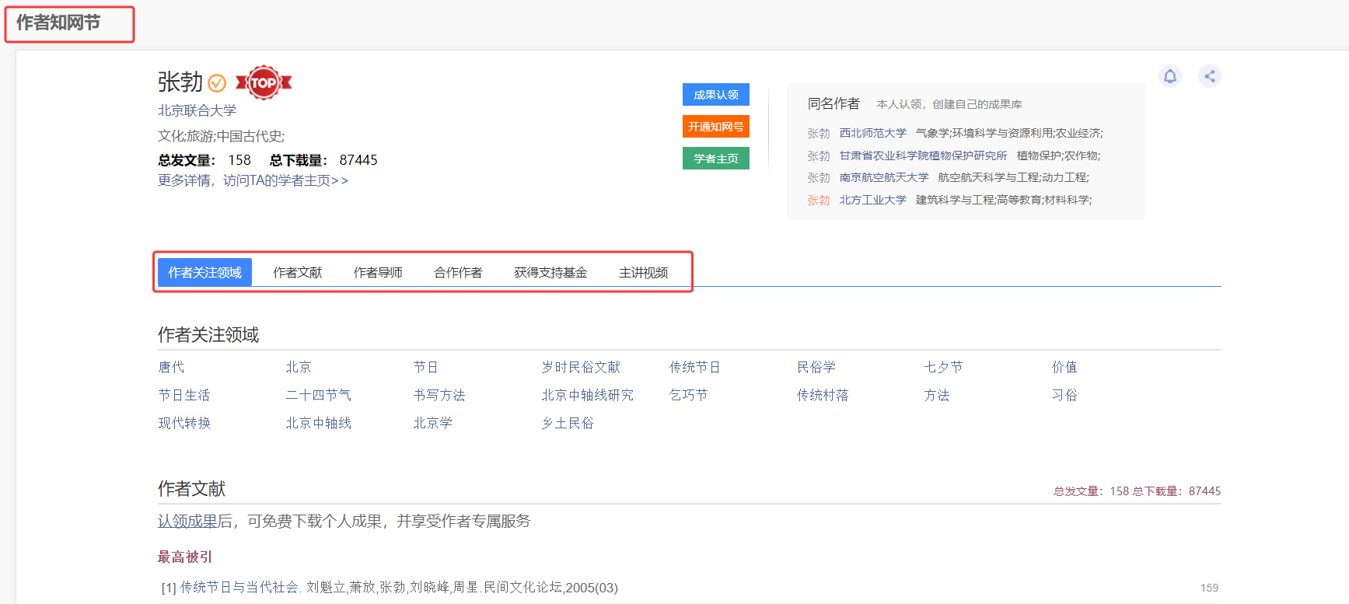
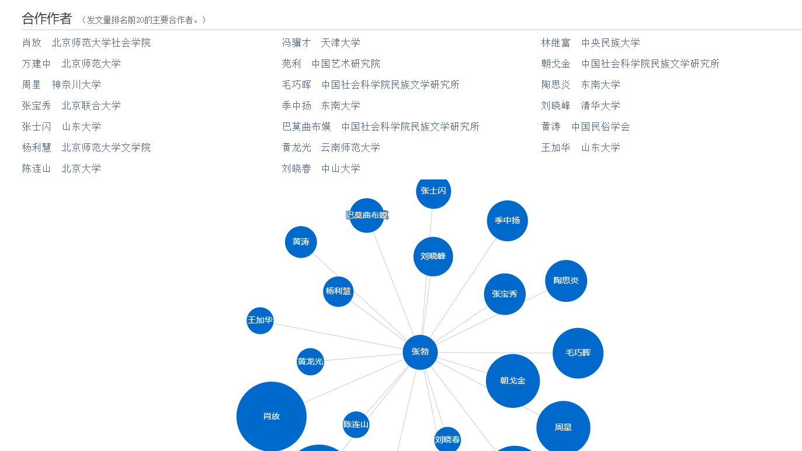

2.2.2知网节-作者知网节

Slide 19
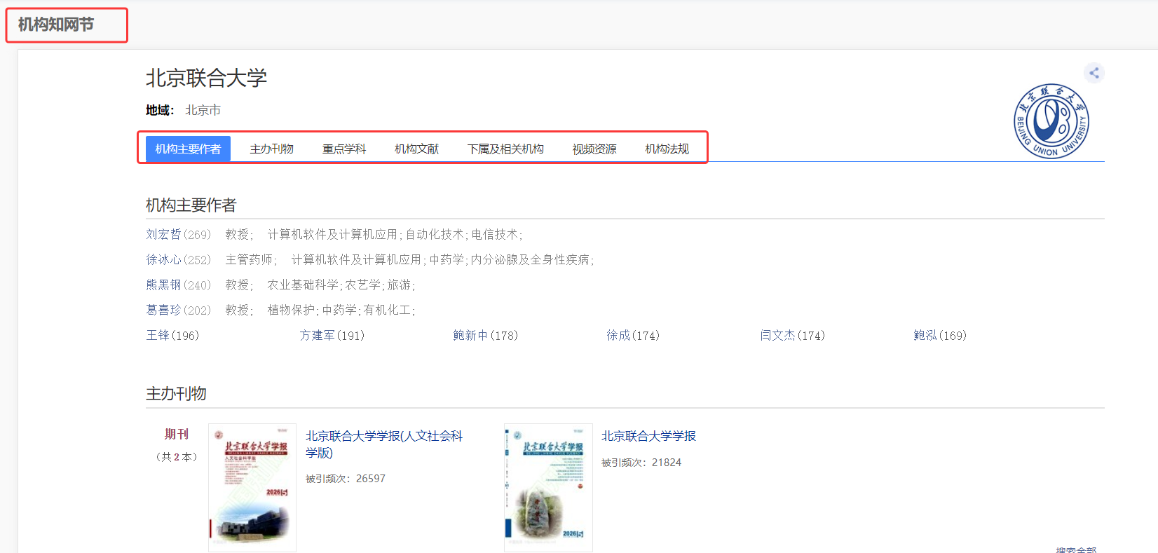
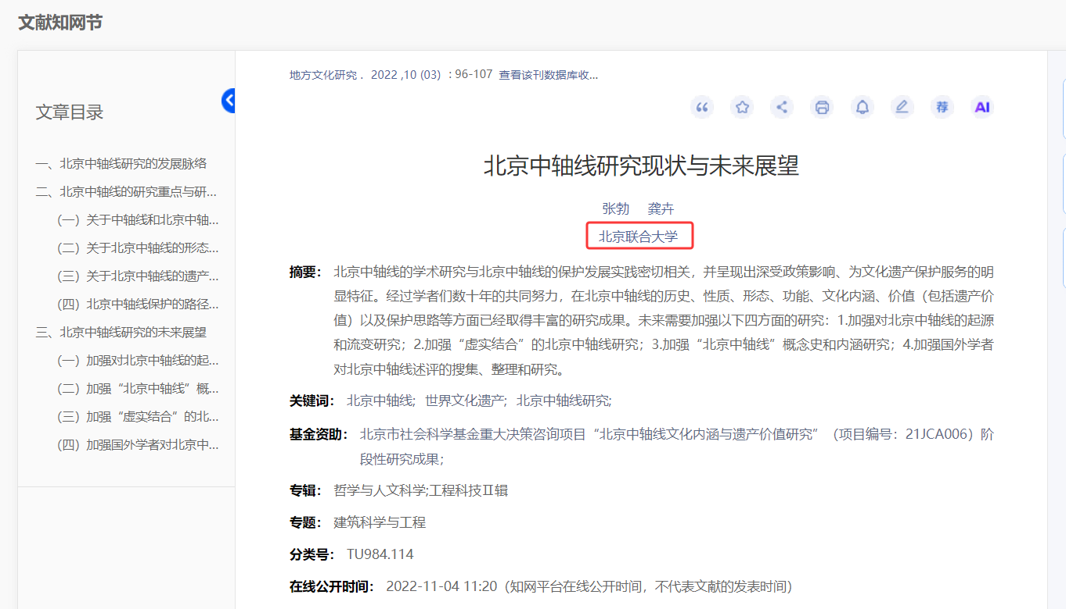
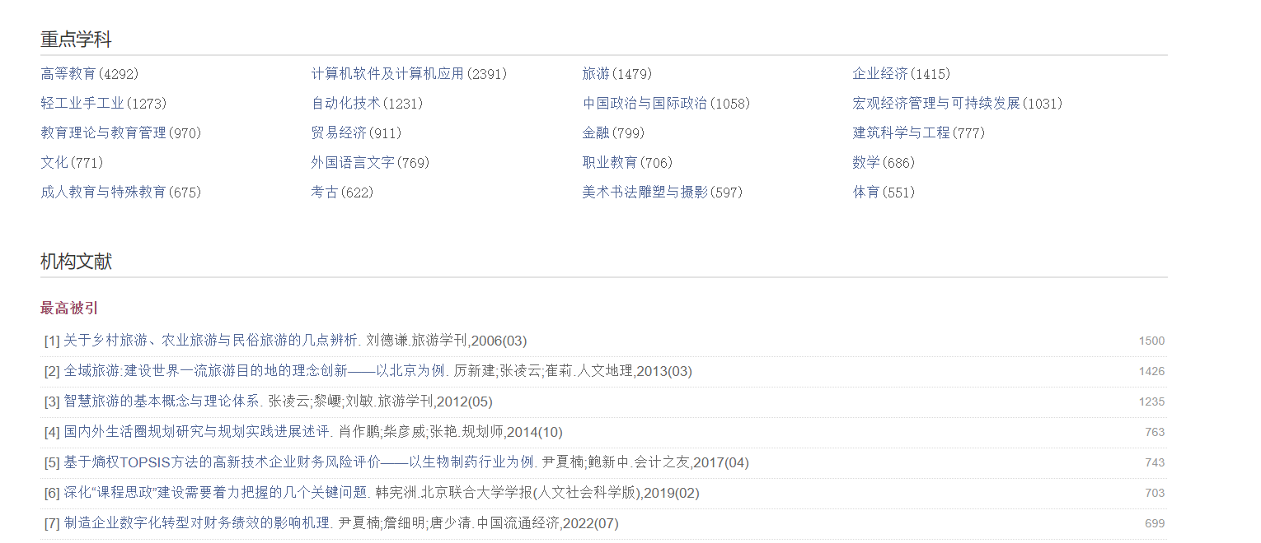
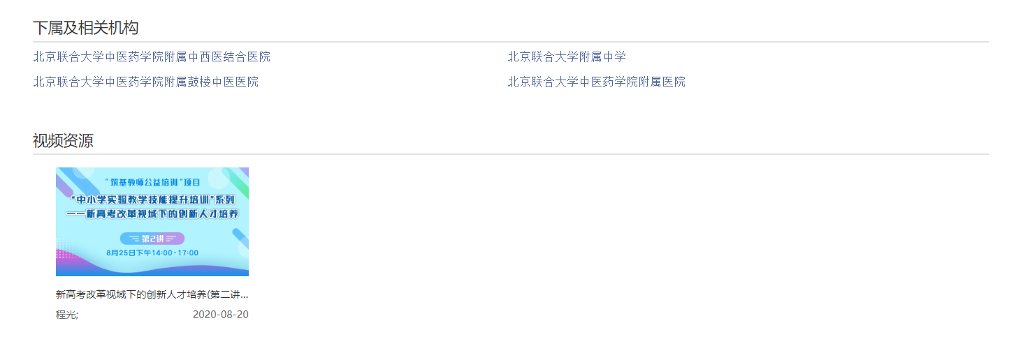
2.2.3知网节-机构知网节

Slide 20
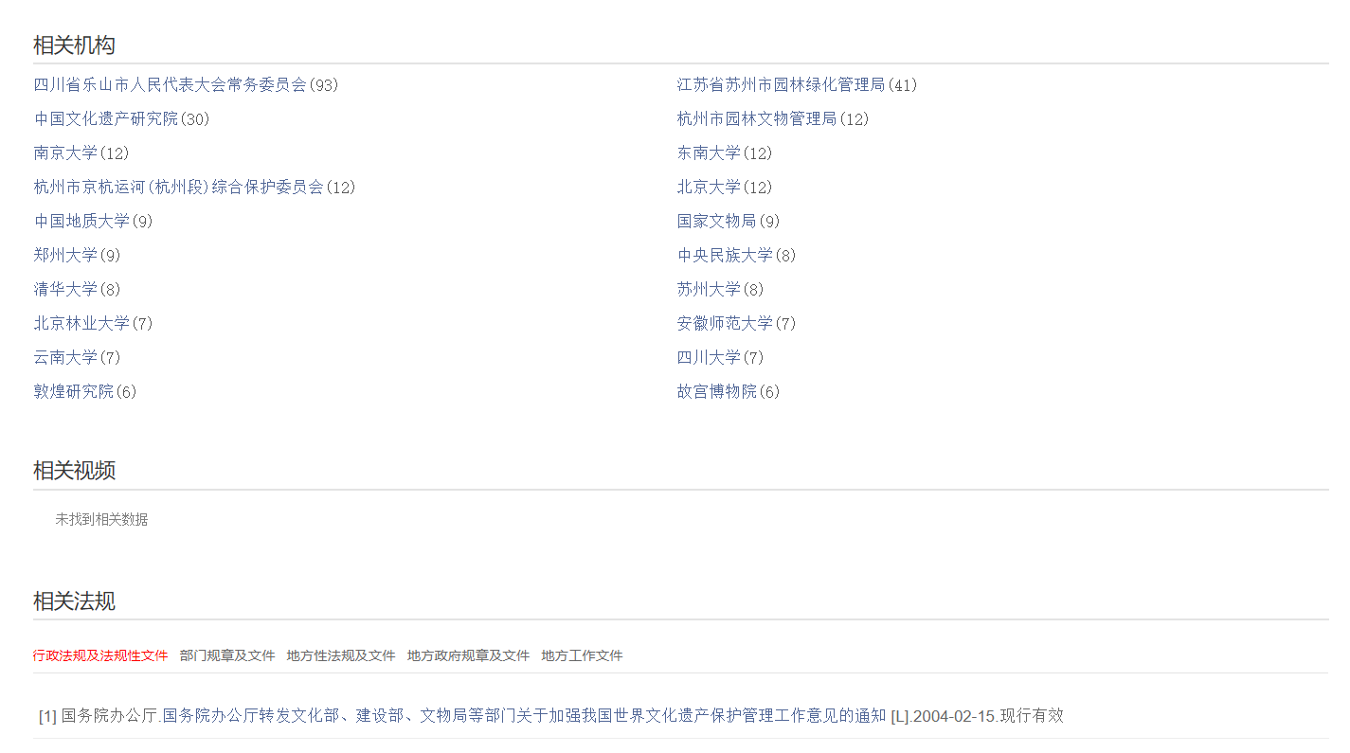





2.2.4知网节-关键词知网节

Slide 21



2.3可视化分析

Slide 22
第三部分
CNKI AI 助力科研工作全流程

Slide 23


CNKI AI 新一代生成式知识服务平台
CNKI AI（ai.cnki.net）依托知网底层学术资源及先进人工智能技术，将知网高质量数据与产学研用各层面的学术研究场景深度融合，将大模型的自然语言处理、语义理解和内容生成能力融合于科研服务过程中，打造“问-查-读-创-验-管”全链条学术研究生态。
提供专业化、体系化和场景化的生成式知识服务，解决传统科研场景效率瓶颈，全方位服务科学研究，助力教育科研、工作学习的模式革新和智能升级。

Slide 24





应用场景
作为一名科研工作者，近期想了解“人工智能赋能文化遗产保护”的研究状况，传统模式下，存在海量文件研读耗时长、选题找不到方向、论文/报告初稿撰写工作量大、内容溯源困难等痛点。CNKI AI 可在学术趋势研判、增强检索、文献研读、辅助撰写、期刊投稿刊发全流程提供赋能。
趋势研判
增强检索
文献研读
辅助撰写
投稿发刊

Slide 25





1.1学术趋势：找方向
学术趋势服务旨在为科研人员提供一个全面、深入的领域动态观测途径和精准、有价值的趋势分析。
快速获取研究动态，了解当前研究内容及未来研究方向或趋势
输入领域关键词，即可查找学术趋势
追踪高水平文献；权威学者与机构；基金分布等

Slide 26






1.2知识问答：答疑解惑

Slide 27






1.3智能选题 ：找题目
知网文献+联网+深度思考

Slide 28








2.增强检索： 语义驱动 ，范式革新
语义检索 ^{提升检索准确率（P@10）}
增强检索
将大模型的自然语言处理和语义理解能力融合于信息检索中，支持以自然语言方式检索文献和文献原文段落，实现从传统基于关键词的检索到基于语义向量的检索范式革新。
₇₇ ^{9%}
67 ^{9%}
63 ^{0%}
78%
93%
关键词组 …
关键词组 …
关键词组 …单句
长文本
对比同主题正文
传统检
索能力
AI
传统
6%
专业检索
输入技术方案的描述文本， 自动识别核心技术问题 ，提取关键词，智能构建检索表达式并执行检索 ，返回高度相关的文献
段落检索
精准定位原文内容，提高文献调研效率。以概念查找为例：什么是新质生产力。
传统检索：四步完成段落查找 段落检索：一步锁定原文内容
文献检索 文献筛选
锁定段落
全文阅读

Slide 29


2.1增强检索：找文献、找概念、找政策

Slide 30


2.2增强检索：找文献、找概念、找政策

Slide 31











3.智能研读： 快速提炼 ，深度解析
以研究者自选资料为中心 ， 通过 “快速阅读→深入研读→个性化阅读 ”路径 ， 有效解决知识碎片化分散化等痛点。
单篇研读
专题研读
通过文献检索/个人知识库上传相关文章 ，支持生成文章概览精要 ，实现对核心观点、文章大纲、文章要点、研究方法、研究结论、文章思维导图的快速提炼 ，对重要问题、相关问题进一步扩展 ，对参考、引证和相似文献进行推荐和摘要汇总
以“专题”作为组织学习内容和任务的基本单元 ，以数据图表形式总览研究全貌与趋势 ，实现专题内文献的结论价值提炼、方法总结、观点总结、文献综述、摘要汇总简报以及知识卡片多重输出方式

Slide 32







4.辅助创作课题、论文： 全流程智能伴写
让每一次学术交互都成为高效创作的原生素材 ，将研究者从机械工作中解放 ， 专注于核心学术思考与观点产出。
1 ^{素材引入}
整合学习笔记,将研读文献时的精要观点与个人心得一键应用到创作中 ，形成创作素材库
2 ^{结构搭建}
3 ^{正文撰写}
4 ^{语料精修}
以自然对话形式互动 ，智能辅助生成选题推荐、文章大纲与文献综述 ，快速构建论文整体框架
借助扩写、续写、缩写和改写等辅助伴写工具 ，实时启发创作灵感 ，灵活应对各类写作表达需求
提供语料精修工具包：润色批改、据意查词、概念解释、言词答句 , 显著提升论文的整体学术质量

Slide 33




5.知识问答：灵感中心推荐核心期刊
灵感中心中的期刊推荐：一键推荐【研究主题】领域的核心期刊，快速获取正规投稿方式，避免钓鱼网站，避免泄露学术成果

Slide 34
第四部分
筑牢学术底线，坚守科研诚信

Slide 35


学术不端案例
中国社会科学网

Slide 36



AI工具的负责任使用原则
《学术出版中AIGC使用边界指南2.0》下载二维码

Slide 37


谢 谢 大 家！
学业顺利 工作顺心！
扫码对本次课程作出评价
中国知网 卢经理：13269660780（微信同号）
李 潇：18834143260（微信同号）

